Slide 1
線形回帰

Slide 2
線形回帰とは
線形のモデルで、数値データを予測する手法
実装のレッスンでは、実際に気温のデータに対して線形回帰を実施する

Slide 3
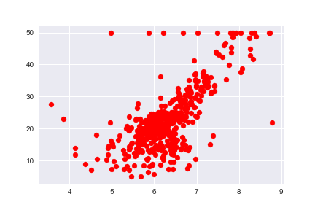
線形回帰
まずは、人間が変数を選択する
Y = ax + b
?
?
?

Slide 4
線形回帰
まずは、人間が変数を選択する
Y = ax + b
?
Y = ax² + bx + c
?
?

Slide 5
線形回帰
まずは、人間が変数を選択する
Y = ax + b
?
Y = ax² + bx + c
?
Y = ax³ + bx³ + cx + d
?

Slide 6

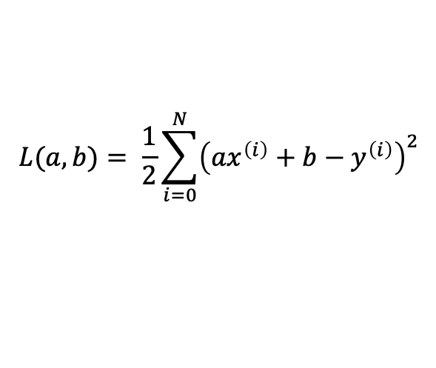
Loss Functionを計算する
(x^{(i)}, y^{(i)})
i番目のデータとモデルの予測した値の差
y = ax + b
$$\left|y_{out} −y^{\left(i\right)}\right|= \left|{ax}^{\left(i\right)}+b−y^{\left(i\right)}\right|$$
LossFunction（差の総和の2乗）
$$L(a, b)= \frac{1}{2}\sum_{i=0}^{N}{{\left(ax^{\left(i\right)}+b−y^{\left(i\right)}\right)}^{2}}$$
データ数：N
i番目のデータ：(x^{(i)}, y^{(i)})

Slide 7
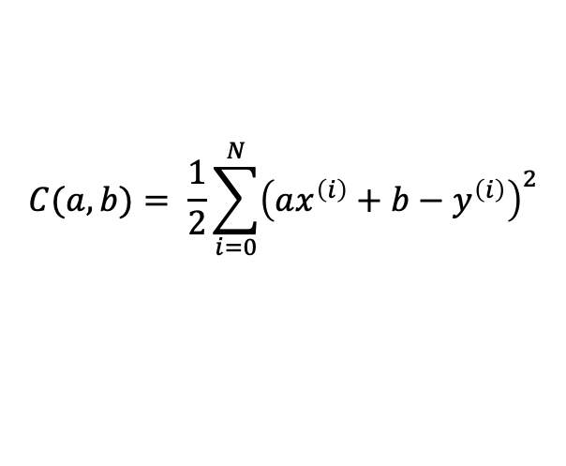
最適化
LossFunctionが最小になる係数を探索する
$$C(a, b)= \frac{1}{2}\sum_{i=0}^{N}{{\left(ax^{\left(i\right)}+b−y^{\left(i\right)}\right)}^{2}}$$
モデル(y = ax + b)のパラメータa, bを
動かして、C(a, b)を最小にすれば良い

Slide 8
線形回帰まとめ
線形モデルによる機械学習手法
LossFunctionの概念を学んだ
最適化の概念を学んだ

